Slide 1
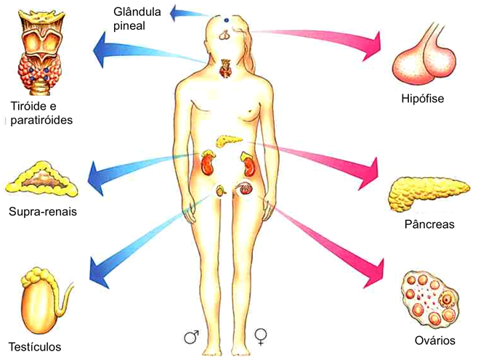
Sistema Endócrino
Clínica Médica- Enfermagem Turma XXIII
Kátia Oliskowski

Slide 2
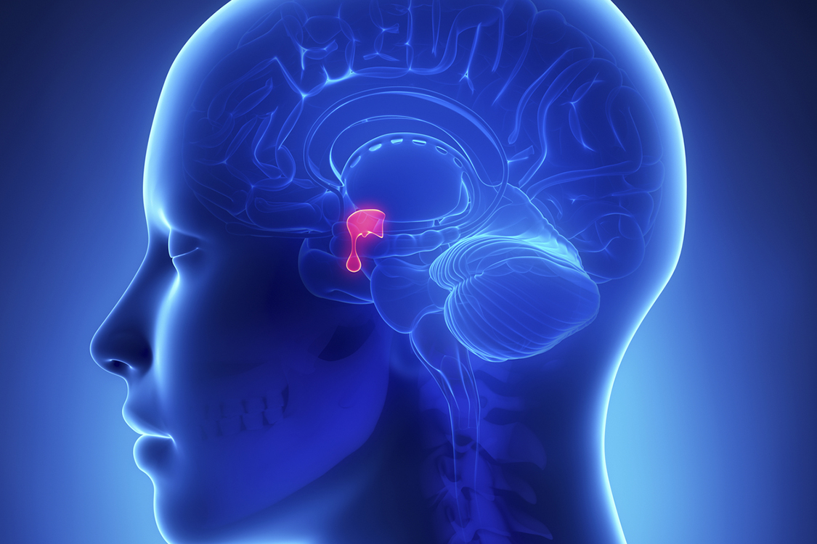

Slide 3
Sistema Endócrino
O sistema endócrino é formado por um grupo de órgãos cuja tarefa principal é produzir e secretar hormônios para a circulação sanguínea.
A função dos hormônios consiste em atuar como mensageiros, de forma que se coordenem as atividades de diferentes partes do organismo.

Slide 4
No sistema endócrino, a comunicação se faz por SINAIS QUÍMICOS, através de substâncias chamadas HORMÔNIOS.
O sistema endócrino responde mais lentamente e normalmente causa efeitos mais duradouros.
É formado por glândulas endócrinas, que produzem hormônios e estão amplamente distribuídas pelo corpo.
As glândulas endócrinas são glândulas sem ductos, isto é, elas secretam hormônios diretamente no interior dos vasos sanguíneos
Glândulas Exócrinas: Excretam substâncias

Slide 5
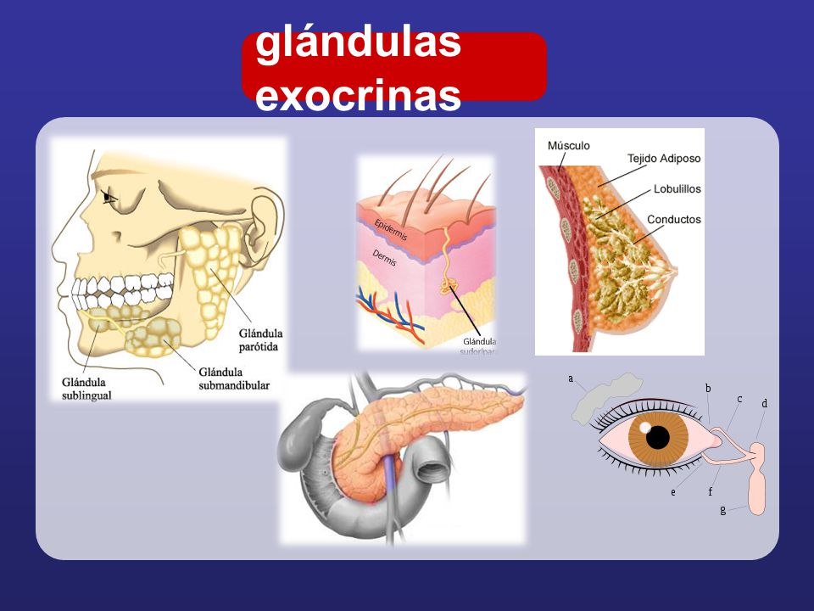

Slide 6
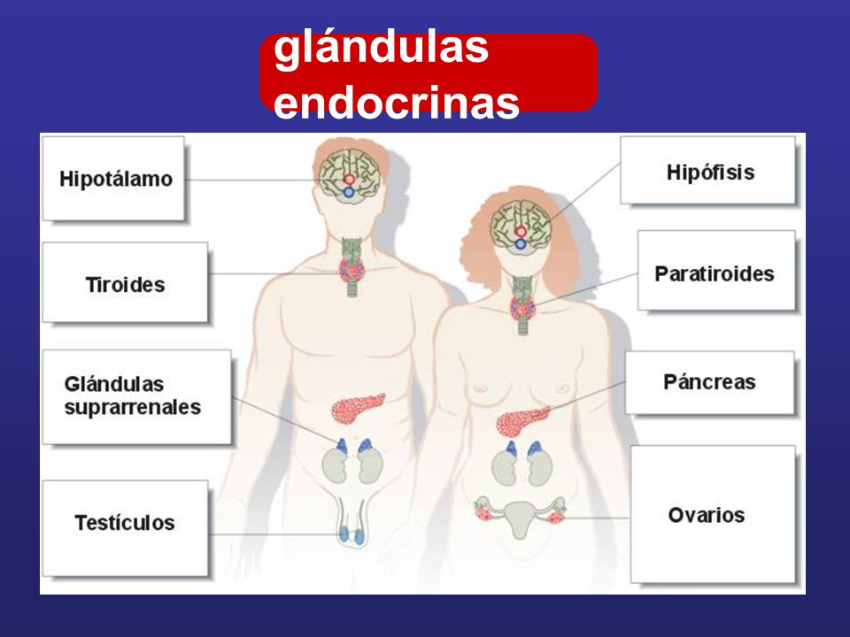

Slide 7
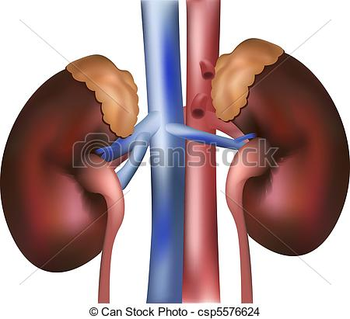

Slide 8
Hipófise
Está localizada sob o encéfalo e ligada ao hipotálamo. Pode ser considerada a mais importante glândula do organismo, já que ativa diversas outras glândulas com seus hormônios.
Também é chamada de pituitária e é constituída de duas partes:
Adenohipófise e a Neurohipófise.

Slide 9
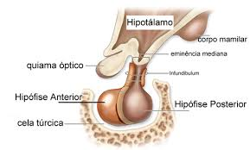

Slide 10
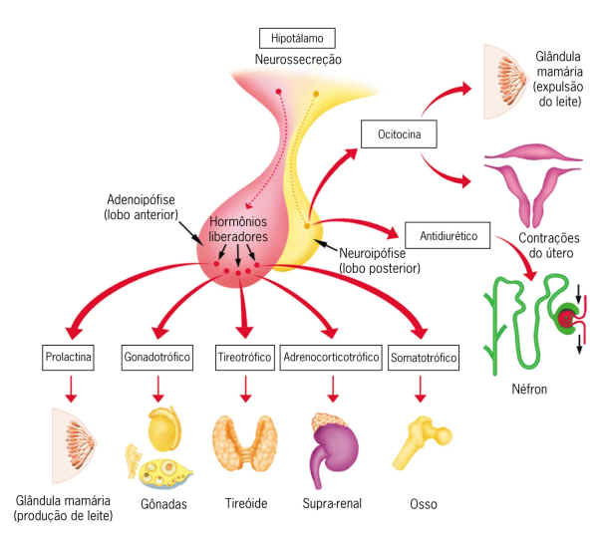

Slide 11
Sistema Endócrino
    Insulina
    Aumenta a permeabilidade da membrana celular à glicose.
    No fígado a insulina promove a formação do glicogênio.
    Ação hipoglicemiante (diminui a quantidade de glicose no sangue).
    Produzido pelas células β (beta) das ilhotas de Langerhans.
    Glucagon
    Efeito inverso ao da insulina
    No fígado o glucagon estimula a transformação do glicogênio em várias moléculas de glicose, que serão enviadas para o sangue.
    Ação hiperglicemiante (aumenta a quantidade de glicose no sangue).
    Produzido pelas células α (alfa) das ilhotas de Langerhans.
Atua após as refeições
Atua nos períodos entre as refeições

Slide 12
A insulina é um hormônio produzido pelo pâncreas que tem função de controle do nível de glicose no sangue ao regular a produção e o armazenamento de glicose.

Slide 13
REGULAÇÃO DA TAXA DE GLICOSE NO SANGUE (GLICEMIA)
Insulina (evita Hiperglicemia) - facilita a absorção de glicose para os tecidos reduzindo o teor de glicose no sangue.
Glucagon (evita Hipoglicemia) - aumenta o teor de glicose no sangue acelerando a conversão de glicogênio em glicose.

Slide 14
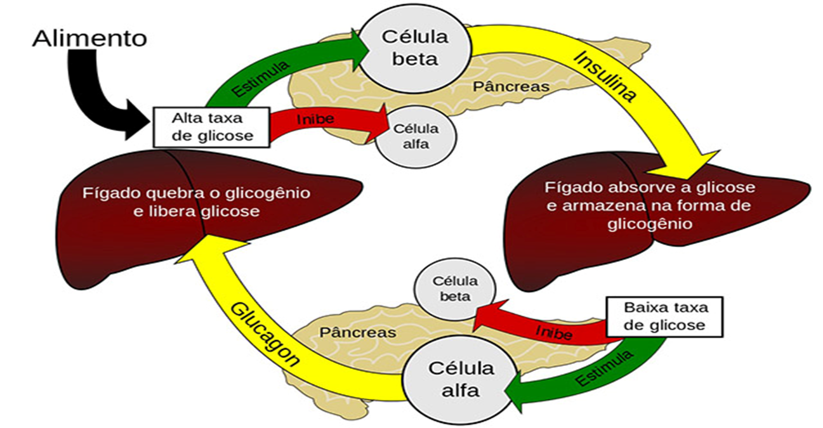

Slide 15
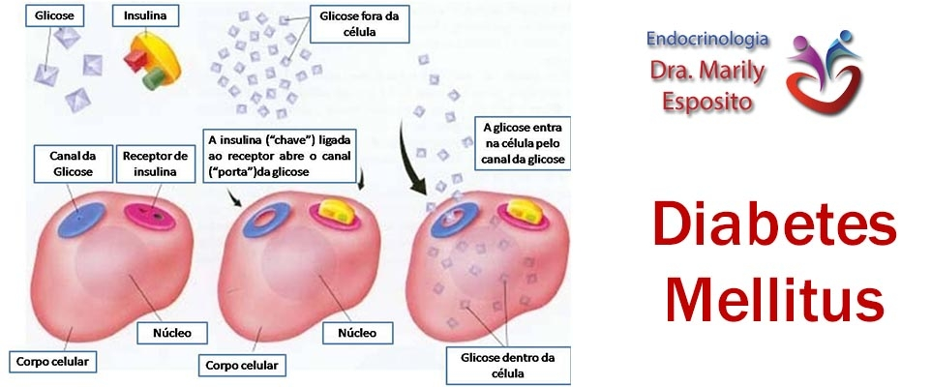

Slide 16
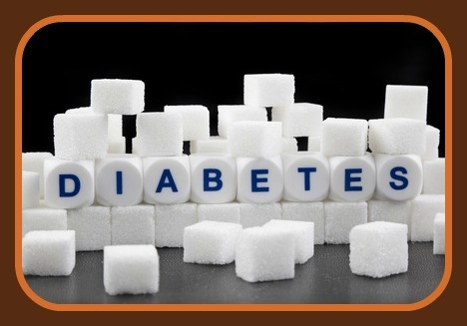

Slide 17
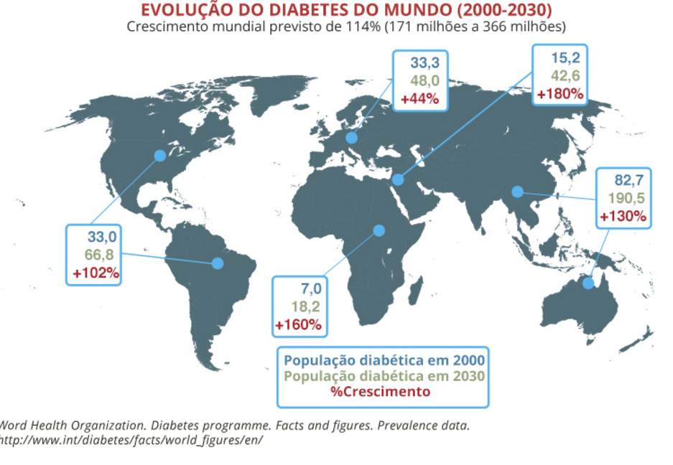
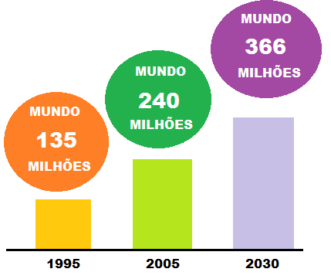
Incidência de Diabetes no mundo

Slide 18
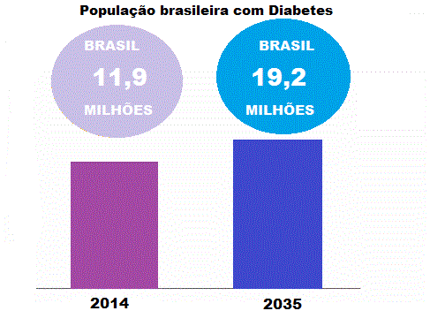
Incidência de Diabetes no Brasil
Causas principais:
Crescimento e envelhecimento populacional
Maior urbanização
Progressiva prevalência de obesidade e sedentarismo

Slide 19
Diabetes Mellitus
De acordo com a Sociedade Brasileira de Diabetes, o Brasil tem 14,3 milhões de pessoas com diabetes, e metade não sabe que tem o problema. Anualmente morrem 130 mil pessoas devido ao diabetes no Brasil.

Slide 20
Diabetes Mellitus
A expectativa de vida do paciente diabético é reduzida em média em 15 anos para DM 1 e em 5 a 7 anos na do tipo DM 2.
No Brasil, junto com a Hipertensão Arterial é responsável pela primeira causa de mortalidade e hospitalizações, amputações de MMII, cegueiras irreversíveis, doenças cardiovasculares e doença renal crônica.

Slide 21
DIABETES MELLITUS
Doença provocada pela deficiência de produção e/ou de ação da insulina, que leva a sintomas agudos e a
complicações crônicas.
Insulina: é um hormônio, responsável pelo controle do açúcar no sangue.
Insulina pouca ou ausente = aumento do açúcar no sangue (hiperglicemia) = Diabetes Mellitus;
A falta da insulina impede a glicose de entrar nas células,o que tem por efeito elevar seu nível no sangue (hiperglicemia).

Slide 22
Diabetes Mellitus tipo I
Destruição das células beta do pâncreas, em geral por decorrência de doença autoimune, levando a deficiência absoluta de insulina.
Causa básica é uma doença auto-imune que lesa irreversivelmente as células pancreáticas produtoras de insulina (células beta).
Corresponde por cerca de 10% dos casos.

Slide 23
DM 1
Prevalência de 10%
Células beta destruídas ➔ deficiência absoluta de insulina.
Jovem (criança)
Emagrecido e com sintomas cardinais abruptos
Tendência à cetoacidose

Slide 24
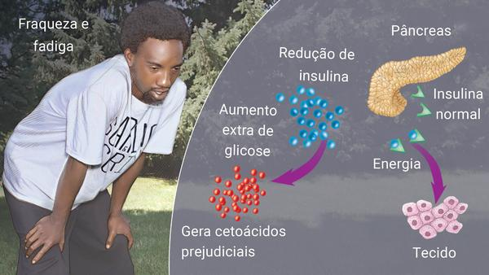

Slide 25
Hiperglicemia: diurese osmótica

Slide 26
Diabetes Mellitus tipo II
Provocado predominantemente por um estado de resistência à ação da insulina associado a uma relativa deficiência de sua secreção;
No DM tipo II, ocorrem diversos mecanismos de resistência a ação da insulina, sendo o principal deles a obesidade, que está presente na maioria dos pacientes.

Slide 27
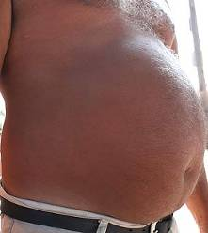
DM TIPO 2
90% casos
Deficiência relativa de insulina: (resistência à insulina)
- secreção diminuída
- deficiência no receptor
- alteração nos receptores
40 anos, obeso.

Slide 28
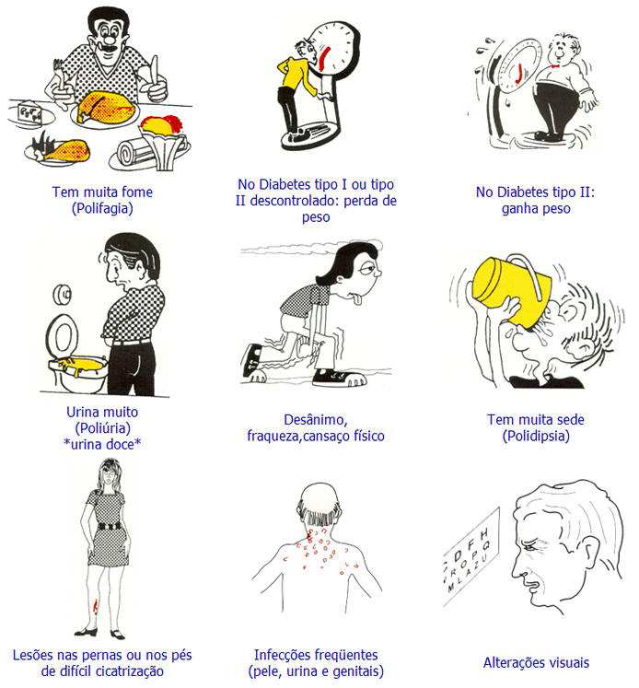

Slide 29
SINTOMAS E SINAIS CLÁSICOS Síndrome dos 4 “P”
Poliúria
Polidipsia
Polifagia
Perda de peso

Slide 30
Sintomas do DM
Sede excessiva
Aumento do volume da urina,
Aumento do número de micções
Surgimento do hábito de urinar à noite
Fadiga, fraqueza, tonturas, visão borrada
Aumento de apetite
Perda de peso (tipo I) e ganho de peso (tipo II).
Os sintomas das complicações envolvem queixas visuais, cardíacas, circulatórias, digestivas, renais, urinárias, neurológicas, dermatológicas e ortopédicas, entre outras.

Slide 31
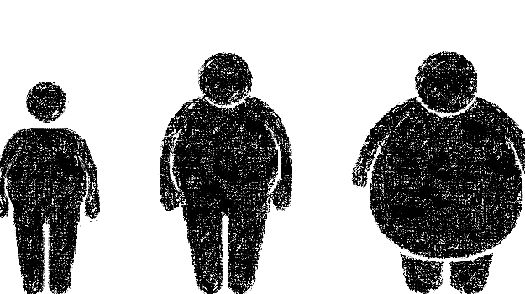
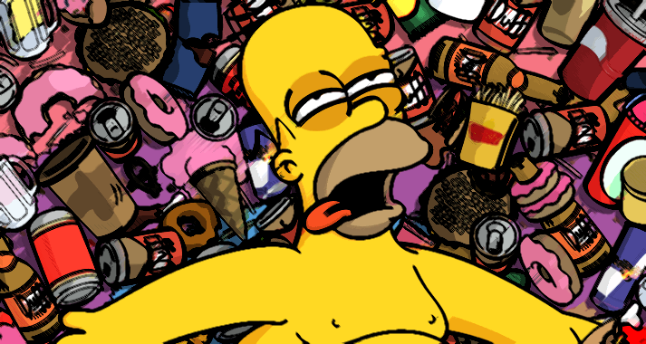

Fatores de Risco
Idade maior ou igual a 45 anos;
História Familiar de DM ( pais, filhos e irmãos);
Sedentarismo;
HDL baixo ou triglicerídeos elevados;
Hipertensão arterial;
Doença coronariana;
Filhos com peso maior do que 4 kg, abortos de repetição ou morte de filhos nos primeiros dias de vida;
Uso de medicamentos que aumentam a glicose

Slide 32
Prevenção
Manter peso normal;
Praticar atividade física regular;
Não fumar;
Controlar a pressão arterial;
Evitar medicamentos que potencialmente possam agredir o pâncreas (cortisona, diuréticos tiazídicos);
Essas medidas, sendo adotadas precocemente, podem resultar no não aparecimento do DM em pessoa geneticamente predisposta, ou levar a um retardo importante no seu aparecimento e na gravidade de suas complicações.

Slide 33
Tratamento
Tipo I: Insulinoterapia;
Tipo II: Hipoglicemiantes orais e/ou insulinoterapia.

Slide 34
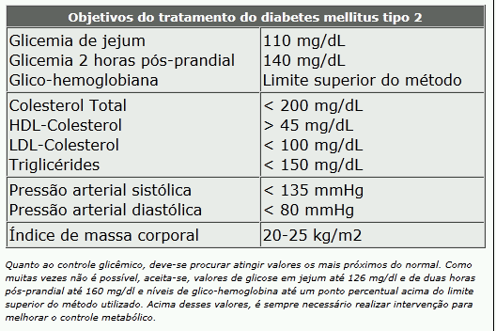
OBJETIVOS DO TRATAMENTO

Slide 35
O TRATAMENTO É BASEADO EM
TRÊS EIXOS
DIETA + ATIVIDADE FÍSICA
FÁRMACOS (evitar complicações agudas)
ACOMPANHAMENTO E CONTROLE (evitar complicações crônicas)

Slide 36
Paramos aqui

Slide 37
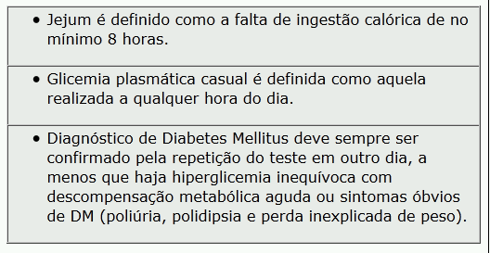

Slide 38
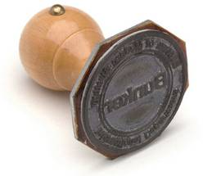
CRITÉRIOS DE DM
Glicemia casual > 200 mg / dl em paciente com sintomas
Glicemia em jejum ≥ 126 mg / dl
Glicemia após 2 horas de refeição > 200 mg / dl
SEMPRE: CONFIRMAR

Slide 39
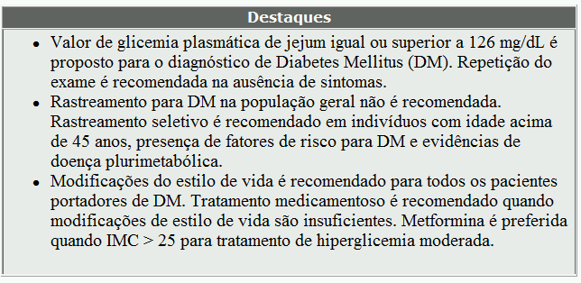
Consenso SBD

Slide 40
JEJUM 2 h APÓS REFEIÇÕES
Ótimo: < 100 mg/dL
Glicemia de jejum alterada
100 -110 mg/dL
≥ 126 mg/dL
DM
Ótimo < 140 mg/dL
Tolerância à Glicose diminuida
100 - 140 mg/dL
200 mg/dL
DM

Slide 41
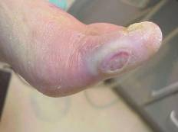
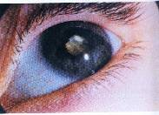
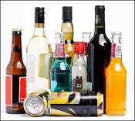
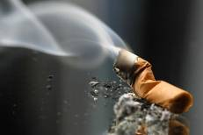

Complicações crônicas.
  Neuropatia
  Retinopatia
  Nefropatia
  Infecção em dentes, pele
  Problemas nos pés
Outras doenças e risco cardiovascular
  HAS
  Dislipidemia
  Tabagismo
Estilo de vida
  Alimentação
  Exercício
  Fumo
  Álcool

Slide 42
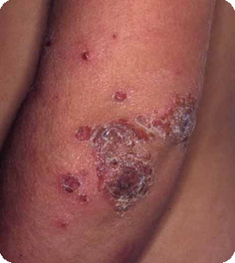
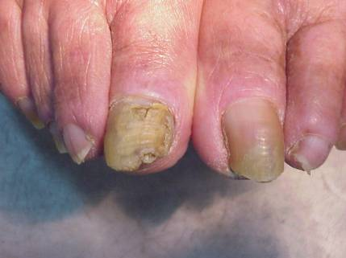
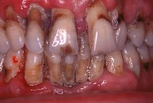
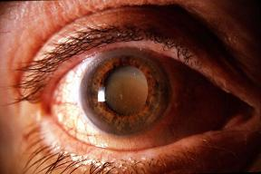
EXAME FÍSICO

Slide 43
DIETA
Fracionada (6 refeições)
Hipocalórica? ➔ se obesidade
Diminuir picos pós-prandiais (acarbose e dieta rica em fibras)
Vigilância dos lipídeos

Slide 44
ATIVIDADE FÍSICA
Caminhada 3-4 vezes / semana
30´ → podem ser fracionados
Cuidado com esportes: afastar complicações (olhos, pés, rins).
Medir glicemia antes:
  > 300 mg/ dl ➔ esperar
  < 100 mg/ dl ➔ comer

Slide 45
HIPOGLICEMIANTES ORAIS
Metformina
Glibenclamida

Slide 46
Medicação
Insulina
Regular (simples ou composta) ação rápida - aspecto límpida
NPH - ação lenta - aspecto leitoso
Insulina glargina (Lantus) – ação continua (uma única dose a cada 24 h) – aspecto incolor
A insulina é sempre medida em unidades internacionais (UI) ou (U)
Glicemia capilar
LO
HI

Slide 47
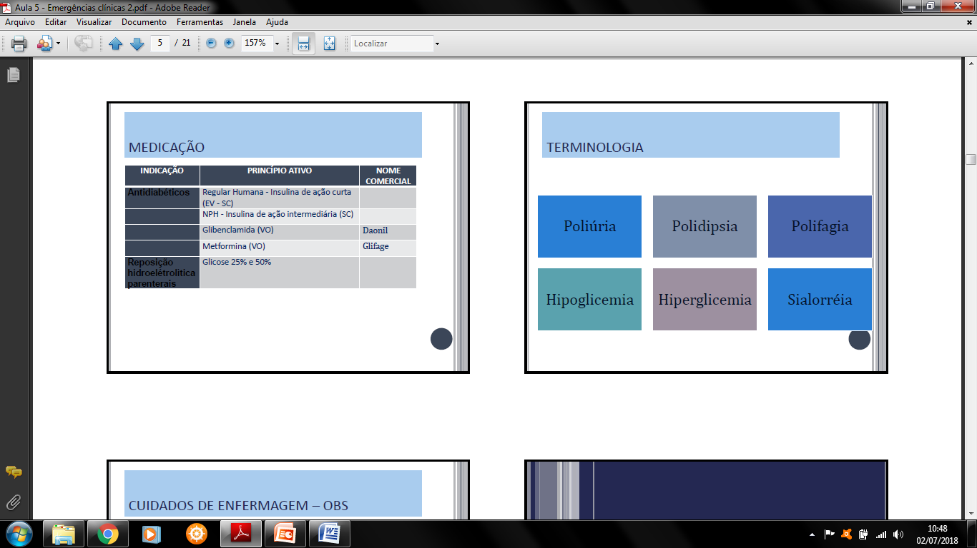

Slide 48
Hipoglicemia
É a diminuição da glicemia capilar para valores abaixo de 60 a 70 mg/dl.
Pode ser causada por excesso de insulina, alimentação de menos ou atrasada, exercícios.
Manifestações Clinicas: tremores, suor excessivo, palidez, palpitação, irritabilidade, dor de cabeça, tontura, cansaço, confusão e fome.
Se o nível de açúcar no sangue cair a valores muito baixos, a pessoa pode perder a consciência.

Slide 49
Hiperglicemia
É o oposto da hipoglicemia, ocorrendo quando o corpo
tem açúcar demais no sangue.
Pode ser causada por INSULINA INSUFICIENTE, EXCESSO DE
ALIMENTAÇÃO, INATIVIDADE, DOENÇA, ESTRESSE, ISOLADAMENTE OU EM CONJUNTO.
Manifestações Clínicas: Fadiga, visão turva, náuseas, polidipsia, poliúria, vermelhidão facial, dor abdominal, desidratação, pele seca, inquietude, pulso rápido, respiração profunda, hipotensão, hálito cetônico e progredir para o coma.
A cetoacidose ocorre em pacientes com diabetes I, que não possuem nenhuma reserva de insulina no organismo, porém pode acontecer no diabetes tipo II.

Slide 50
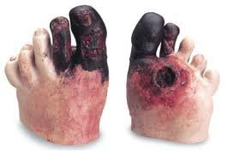
Pé diabético
Úlceras de pé e amputações de extremidades são as complicações mais graves, devido o comprometimento vascular nos MMII, distúrbios de cicatrização e perda da sensibilidade.
Orientações:
Não remover calos e unhas encravadas em casa;
Vestir meias limpas e de algodão sem elástico;
Não andar descalço;
Lavar os pés diariamente, secar bem entre os dedos;
O corte das unhas deve ser de forma reta, horizontalmente;
Usar sapatos novos aos poucos, evitar
bolhas, nunca usar sem meias;

Slide 51
Cuidados de Enfermagem
Orientar uma alimentação adequada;
Fracionamento das refeições - distribuição harmônica dos alimentos, evitando concentrações de carboidratos em cada refeição, reduzindo, assim, o risco de hipo e hiperglicemia;
Incentivar o consumo de fibras alimentares (frutas, verduras, legumes, leguminosas e cereais integrais) – tornam a absorção do açúcar mais lenta e gradual;

Slide 52
Cuidados de Enfermagem
Orientar ao uso correto dos medicamentos;
Orientar sobre o peso, procurar manter o ideal;
Realizar controle da Glicemia capilar;
Orientar a prática de exercícios regularmente;
Orientar sobre a importância do cuidado com os pés;
Manter unhas aparadas, não retirar cutículas, usar calçado confortável e macio;
Evitar o fumo;
Evitar ingerir álcool;
Usar cartão de identificação de portador de diabetes;
Participar, se houver, na sua comunidade, de grupos de diabéticos.

Slide 53
Cuidados de Enfermagem
Avaliar diariamente a mucosa oral;
Orientar o paciente a relatar a queimação oral, dor, áreas de rubor, lesões abertas nos lábios, dor ao deglutir;
Realizar a higiene oral após as refeições; visitar o dentista regularmente;
Orientar o uso de escovas com cerdas macias;
Evitar e tratar rapidamente as cáries; aplicar hidratante labial;

Slide 54
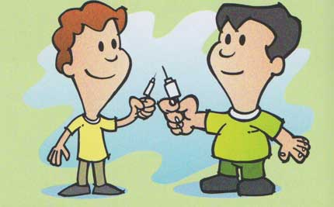
Cuidados de Enfermagem na aplicação de insulinas
Orientar sobre a conservação adequada (refrigerador 2 a 8ºC- não congelar);
Utilizar seringa descartável para administrar insulina;
Não agitar o frasco;
Fazer rodízio das áreas de aplicação;
Realizar técnica correta, garantindo que a insulina seja aplicada em tecido subcutâneo;
Não aspirar;
Não massagear o local

Slide 55
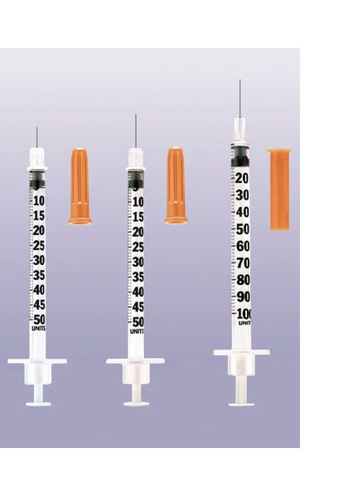
100 unidades = 01 ml = 01 cc

Slide 56
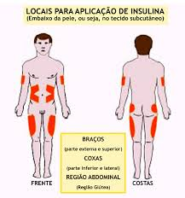
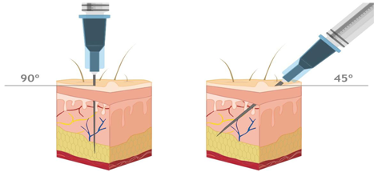

Slide 57
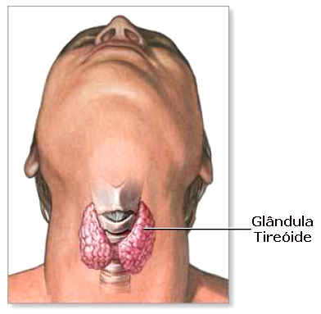
Sistema Endócrino
Tireóide
Localização: no pescoço, logo abaixo das cartilagens da glote.
Produz três hormônios:
Triiodotironina (T₃)
Tiroxina (T₄)
Calcitonina
Triiodotironina (T₃) e Tiroxina (T₄)
Estimulam o metabolismo energético
Aumentam a taxa de respiração celular

Slide 58
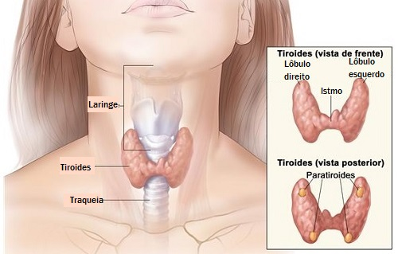

Slide 59
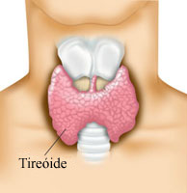
Sistema Endócrino
    Calcitonina
      Atua diminuindo a quantidade do íon cálcio (Ca²⁺) do sangue e aumentando a concentração deste íon nos ossos.
      Ação: Hipocalcemiante
  Paratireóides
  Localização: Duas de cada lado, atrás da
  glândula tireóide.
  Produz um hormônio: Paratormônio
Paratireóides

Slide 60
Sistema Endócrino
  Paratormônio
    Responsável pelo aumento do nível de cálcio (Ca²⁺) no sangue.
    Retira cálcio dos ossos, aumentando o nível deste íon na corrente sanguínea.
    O paratormônio e a calcitonina realizam o controle dos níveis normais de cálcio no organismo.
↑ cálcio no sangue
Calcitonina
Deposição de cálcio nos ossos
Retirada de cálcio dos ossos
Paratormônio
↓ cálcio no sangue

Slide 61
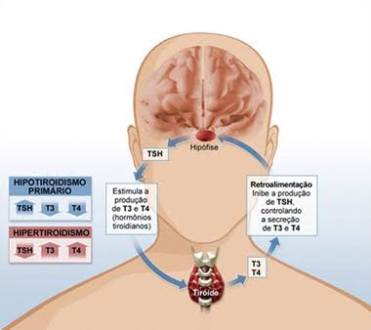

Slide 62
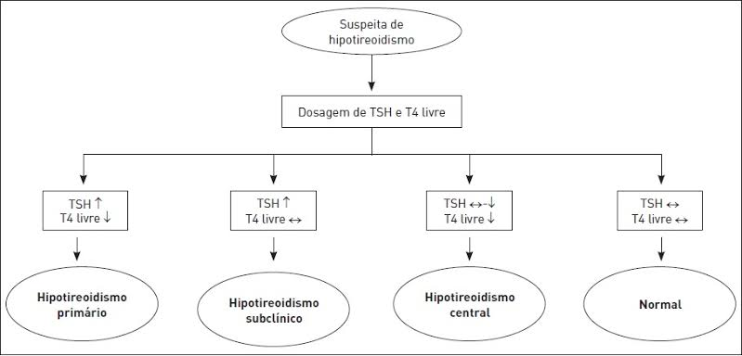

Slide 63
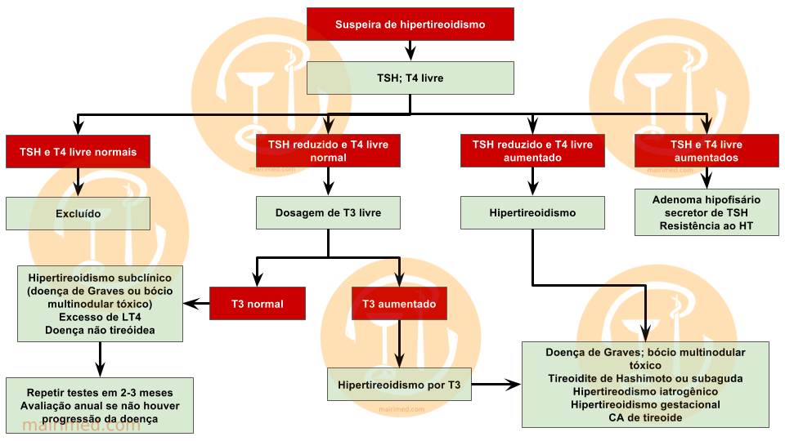

Slide 64
Funções da Tireóide
Controle da velocidade das reações químicas, volume de O2 consumido, quantidade de calor produzido;
Estimular a síntese de vitamina D;
Atua no crescimento e maturação do esqueleto;
Aumenta a absorção dos glicídios e provoca degradação do colesterol.

Slide 65
TIREÓIDE
Estimulam a oferta e o consumo de oxigênio pelos órgãos, intensificando a respiração celular e, em consequência, liberando calor no organismo.
Estimulam também a frequência e a intensidade dos batimentos cardíacos e dos movimentos respiratórios, aumentando o fluxo de sangue para os tecidos, e a formação dos ossos no período de crescimento.

Slide 66
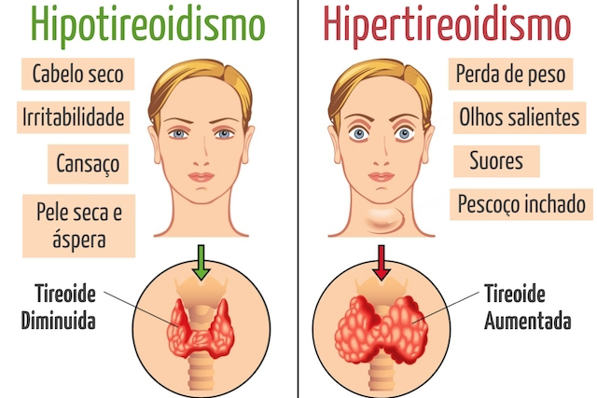

Slide 67
Hipotiroidismo
Caracteriza-se pela produção diminuída ou ausente dos hormônios tireoideanos pela glândula tireóide. Retardamento generalizado da taxa metabólica.
Manifestações clínicas:
Cansaço, sonolência, desânimo para realizar atividades diárias, pele ressecada, unhas e cabelos ressecados e quebradiços, face edemaciada, aumento de peso em virtude da redução do metabolismo.
Em alguns caso pode provocar obesidade, apatia, preguiça, sendo mais grave na infância (retardamento físico e mental e imaturidade sexual – cretinismo).

Slide 68
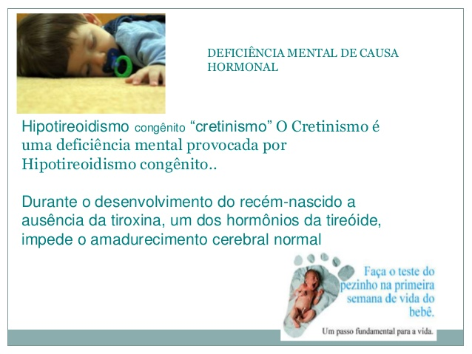

Slide 69
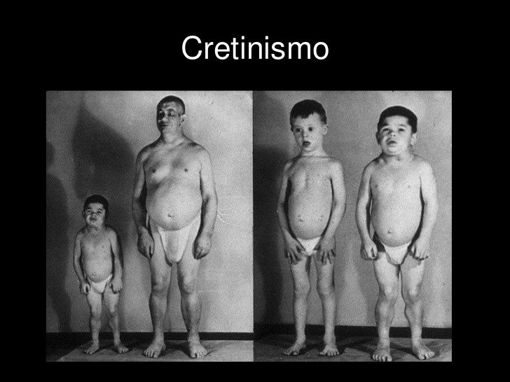

Slide 70
Algumas pessoas, sobretudo os adultos, ficam esquecidas e parecem confusas ou dementes; sinais que facilmente se podem confundir com a doença de Alzheimer ou outras formas de demência.
Diagnóstico: Laboratorial
Tratamento
O hipotireoidismo trata-se com a substituição do hormônio tireóideo deficiente, mediante um dos diversos preparados orais existentes. A forma preferida é a hormônio tireóideo sintética, T4.

Slide 71
Cuidados de Enfermagem
Proporcionar conforto e segurança, um ambiente repousante, calmo e tranqüilo;
Manter uma ventilação adequada no ambiente;
Ouvir com atenção e anotar as queixas do paciente;
Oferecer proteção e segurança ao paciente na deambulação;
Oferecer dieta balanceada;
Estimular refeições em intervalos freqüentes.
Explicar que as alterações na aparência são reduzidas com a continuidade do tratamento.
Orientar o paciente a dormir com a cabeça elevada.
Pesar em jejum para avaliar ganho ponderal.
Atenção cuidadosa na administração dos medicamentos.

Slide 72
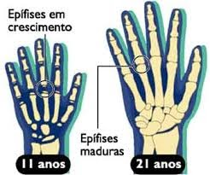
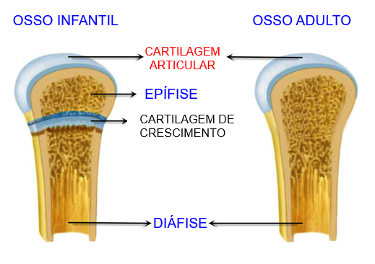

Slide 73

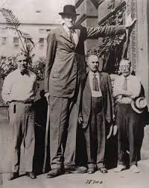
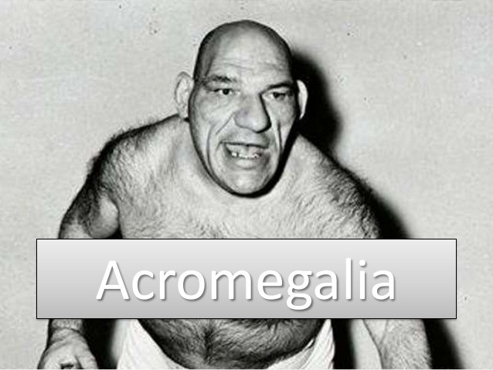

Slide 74
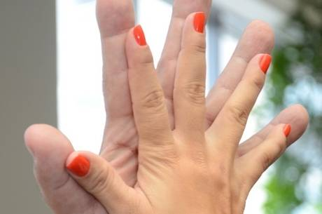


Slide 75
Acromegalia
Distúrbio em adultos em que a glândula pituitária produz hormônio de crescimento em excesso.
A acromegalia geralmente é causada por um tumor benigno.
Adultos de meia idade são os mais afetados.
Os sintomas incluem o alargamento do rosto, das mãos e dos pés.

Slide 76
Hipertiroidismo
Consiste na produção excessiva de hormônios T3 e T4 pela glândula tireóide, devido a estimulação aumentada da glândula após choque emocional, estresse intenso ou infecção.
Manifestações clínicas: Agitação, ansiedade, nervosismo e insônia.
A pessoa pode apresentar-se constantemente irritada com situações corriqueiras, queixas de palpitações, taquicardia e tremores nas mãos.
Pode apresentar exoftalmia, perda de peso, HAS e IR nos casos mais graves.

Slide 77

exoftalmia (“olhos esbugalhados”)

Slide 78
Tireoidite de Hashimoto
É uma doença auto-imune caracterizada por uma inflamação da tireóide, que leva ao hipertireoidismo que frequentemente é seguido por um hipotireoidismo.
É comum os doentes com tireoidite de Hashimoto apresentarem outros distúrbios endócrinos: Diabetes1, outras doenças auto-imunes como artrite reumatóide, lúpus, câncer de mama, hepatite e presença de H. Pylori..

Slide 79


Slide 80
Tratamento:
O hipertireoidismo pode ser tratado farmacologicamente, com medicações que interferem na produção do hormônio tireóideo (Propiltiouracil, Propilracil, Metimazol ou Tapazol).
O tratamento do hipotireoidismo é feito com levotiroxina.

Slide 81
Cirurgia da glândula tiróide
(TIREOIDECTOMIA) ou o seu tratamento com iodo radioativo.
Diagnóstico: Anamnese, Exame físico e laboratorial,PAFF,USG.

Slide 82

BÓCIO ENDÊMICO OU “PAPEIRA”
Carência de iodo na dieta alimentar
A tireóide não produz seus hormônios em quantidade suficiente
Hiper-estimula a tireóide com aumento de volume devido ao acúmulo de uma secreção coloidal quase sem hormônios.
Previne-se o bócio endêmico adicionando-se iodo à dieta (sal iodado, por exemplo).
Doença na gestação ou na
infância:deficiência mental
acentuada.
Diagnóstico: teste do pezinho.

Slide 83
Cuidados de Enfermagem
Proporcionar conforto e segurança, um ambiente repousante, calmo e tranqüilo;
Manter uma ventilação adequada no ambiente;
Ouvir com atenção e anotar as queixas do paciente;
Orientar as visitas e familiares para evitar conversas que perturbem o paciente;
Orientar a restrição de bebidas estimulante com chá e café;
Supervisionar a dieta e incentivar ingestão nutritiva e hídrica.

Slide 84
Referências
Cadernos de Atenção Básica - Diabetes Melitus. Disponível em: http://bvsms.saude.gov.br/bvs/publicacoes/diabetes_mellitus.PDF
Diretrizes da Sociedade Brasileira de Diabetes. Disponível em: http://www.diabetes.org.br/sbdonline/images/docs/DIRETRIZES-SBD-2015-2016.pdf
RENAME 2014. Disponível em: http://www.saude.pr.gov.br/arquivos/File/0DAF/RENAME2014ed2015.pdf
SMELTZER, S.C.; BARE, B.; HINKLE, J.L. et al. Tratado de Enfermagem médico-cirúrgica. 2 vol. 11. ed. Rio de Janeiro: EGK, 2012.

